Slide 1
홈가든 시즌7
안명선

Slide 2
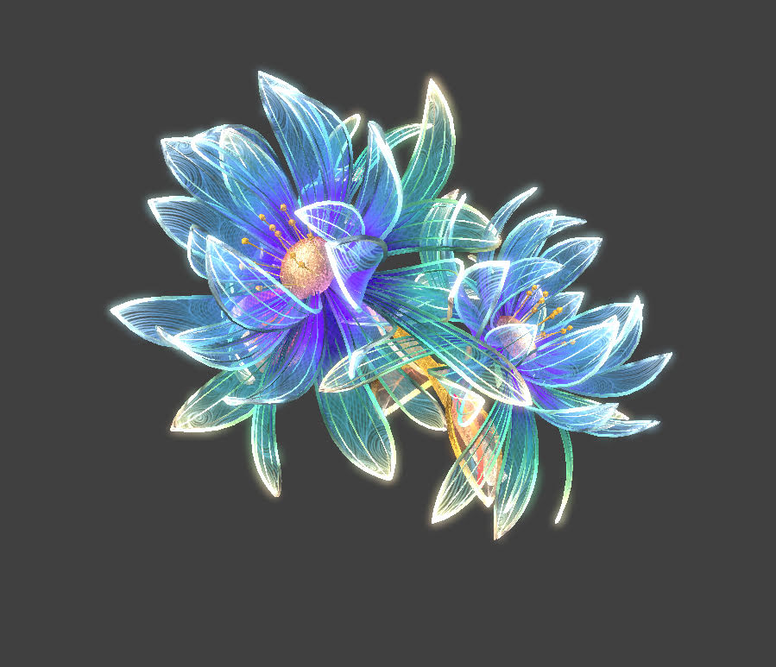
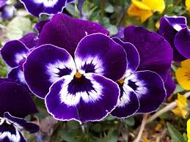
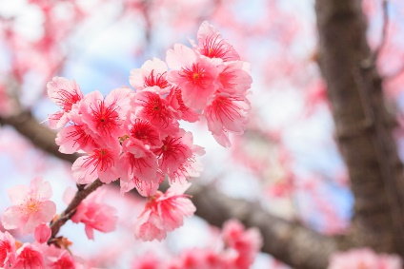
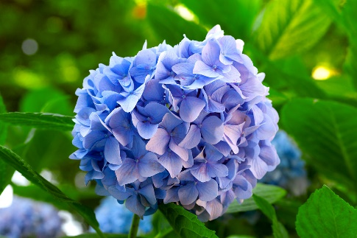
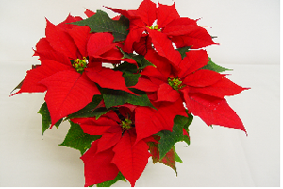
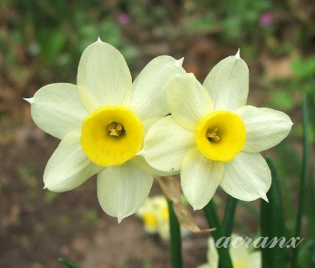
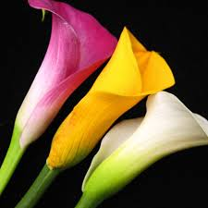
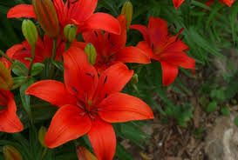
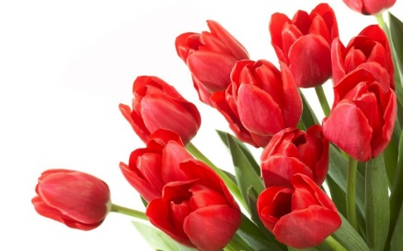
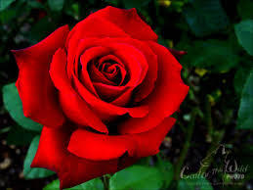
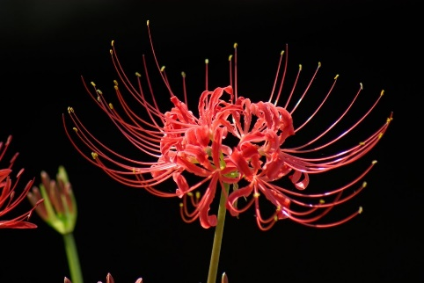
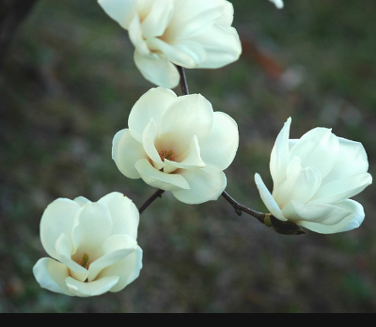
홈가든 시즌 7 각 달 대표 꽃 (대표 컬러)
11월 팬지
Remember me
(팬지) (보라색&흰색)
3월 벚꽃
(벚꽃)
당신에게 미소를 (분홍색)
7월 수련
청순한 그대
(수련)
4월 나팔수선화
(수선화)
나르시스트 (노랑&흰색)
12월 포인트 세티아
(포인트 세티아)
해피 크리스마스 (빨간색 & 초록색)
8월 수국
(수국) 소녀의 꿈 (연분홍&흰색)
9월 호랑이꽃
(백합)
순결한 사랑
(주황색&노랑)
1월 튤립 (튤립)
새로운 시작 (노랑색)
5월 카라
(카라)
천년의 사랑 (파랑색&노란색)
10월 피안화
(피안화)
슬픈 날의 회상
(붉은색)
해당 식물에 대해 아래 상세 예시를 다시 한번만 확인 부탁드립니다.
6월 장미
(장미)
치명적 매력 (붉은 색&흰색)
2월 목련
(목련)
이루지 못한 인연
(아이보리& 보라색)

Slide 3
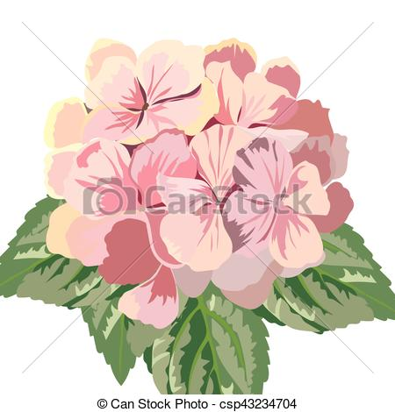
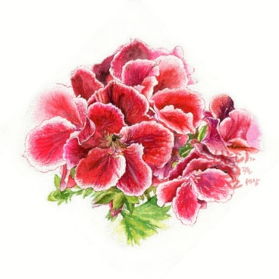
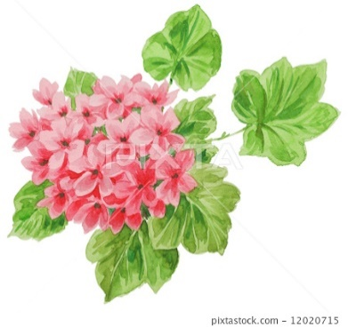
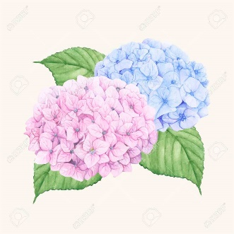
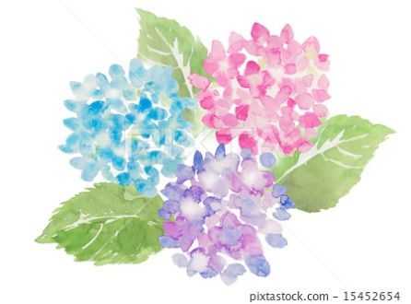
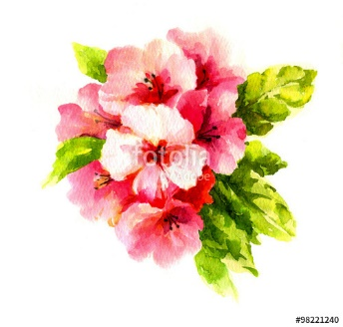
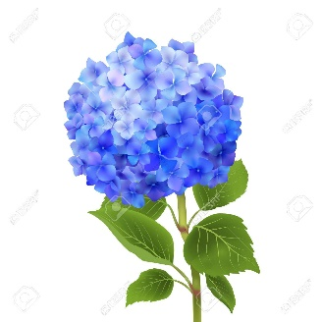
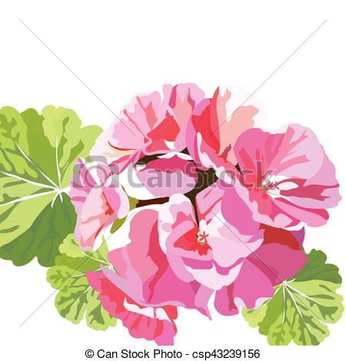
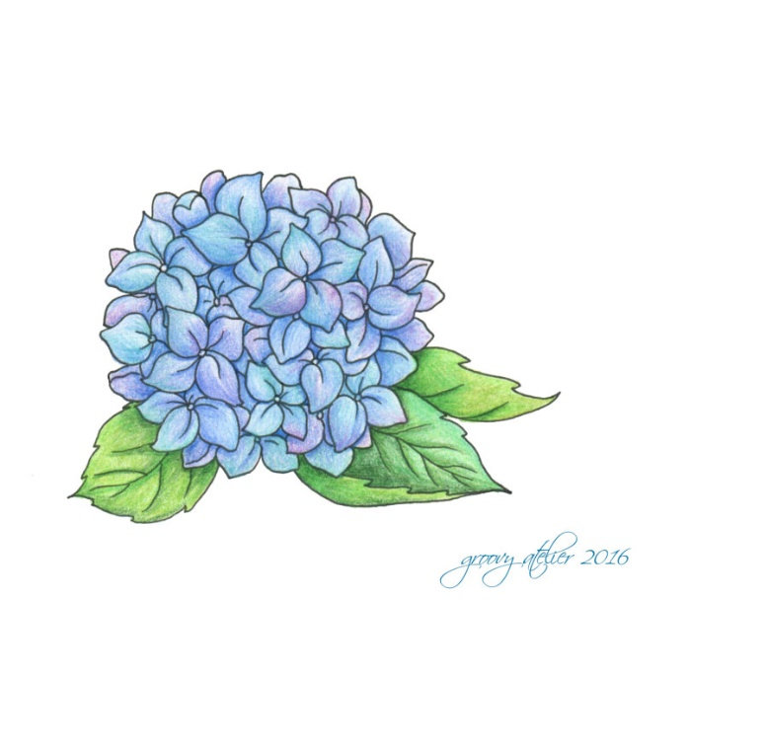

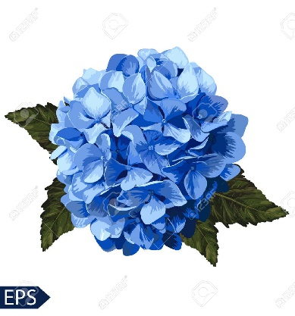
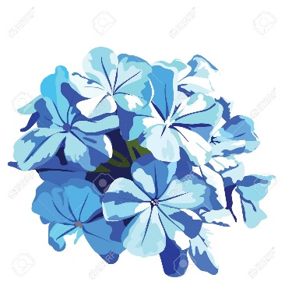
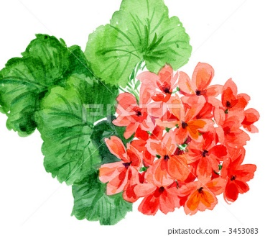
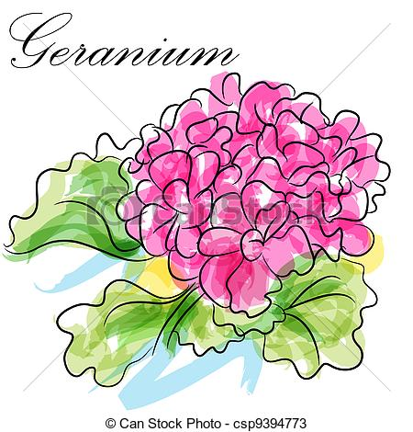
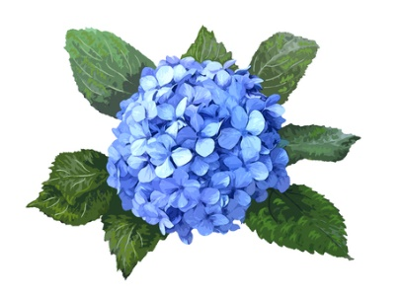
8월 수국
중앙에 꽃 다발이 모여 있고 주변에 잎사귀들이 둘러싸고 있다.
꽃 부분
잎부분

Slide 4
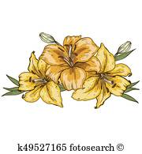
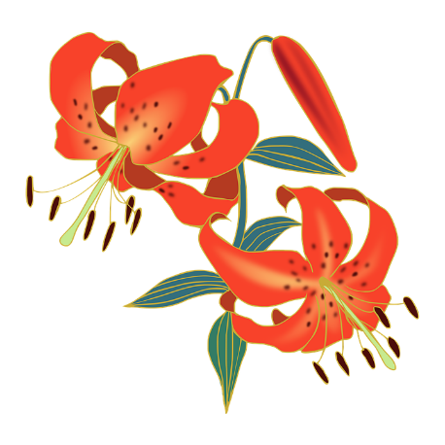
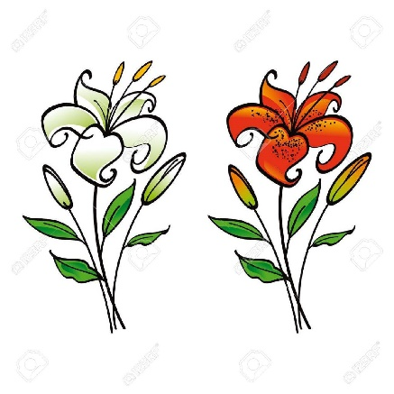
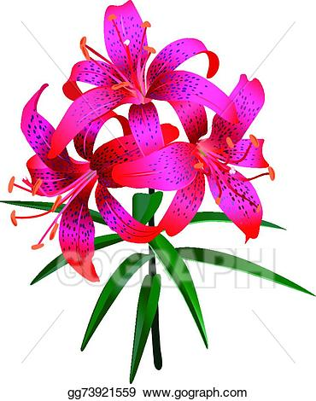
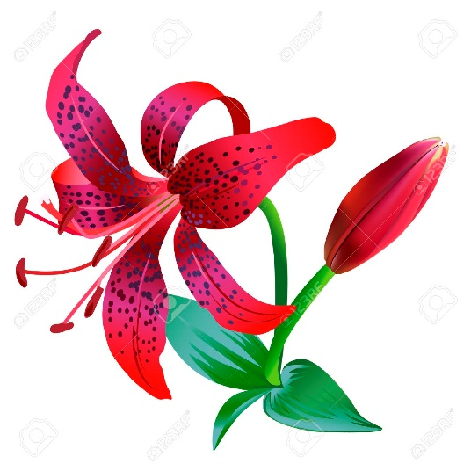
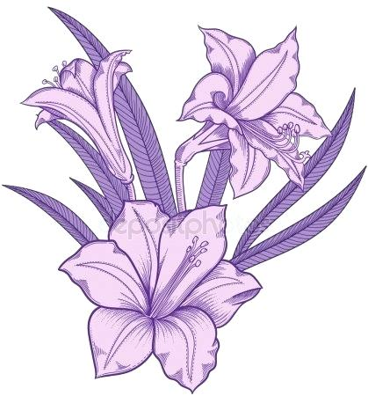
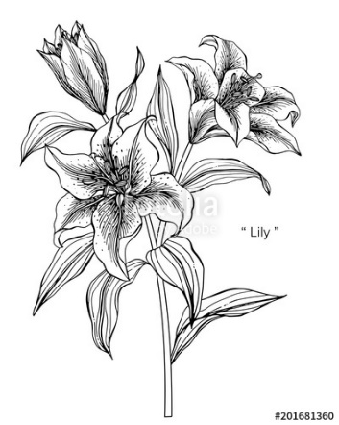
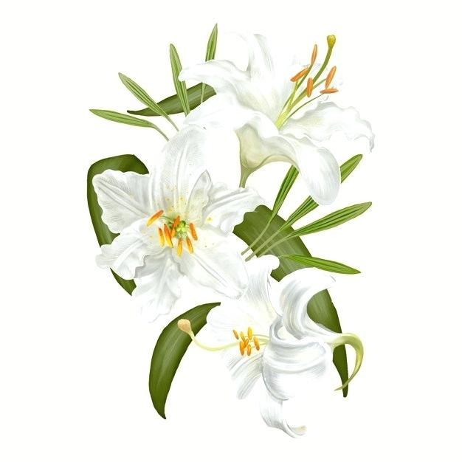
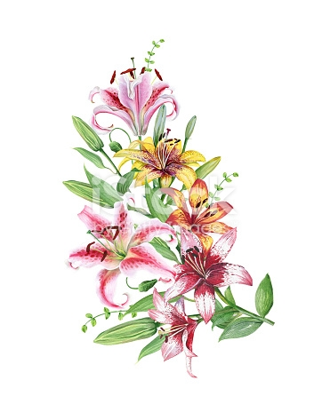
9월 호랑이 꽃
꽃 세 송이가 아래와 같이 좌,우,중앙 형태로 배치되어 있고,
꽃 아래 줄기와 잎사귀가 펼쳐져 있다.

Slide 5
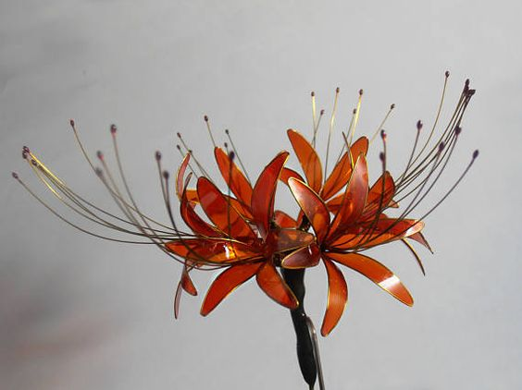
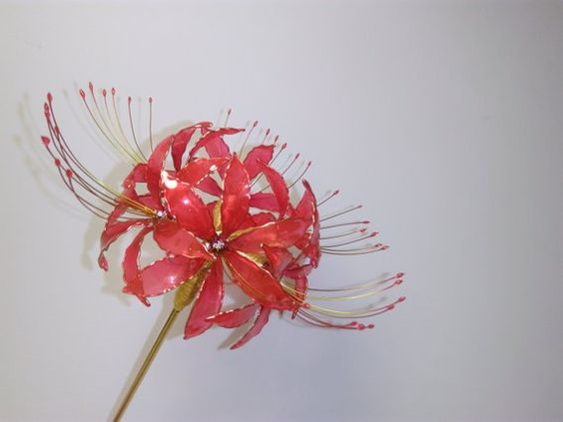
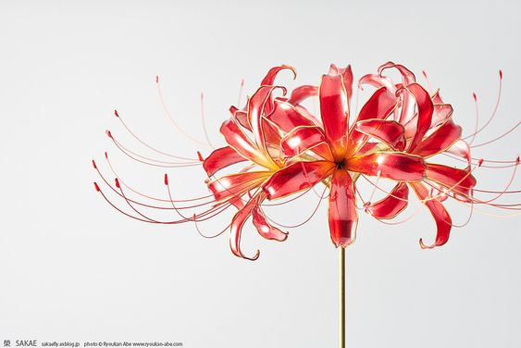
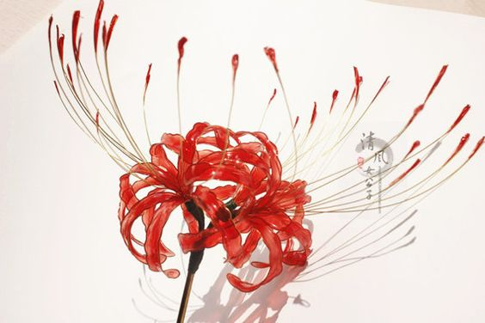
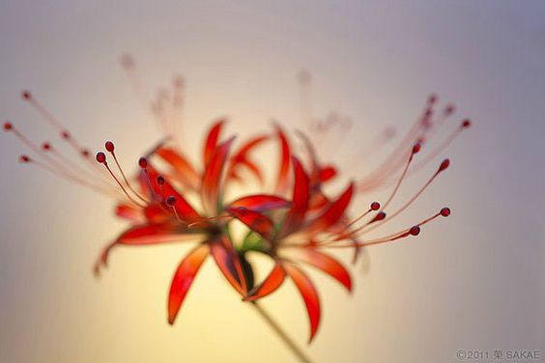
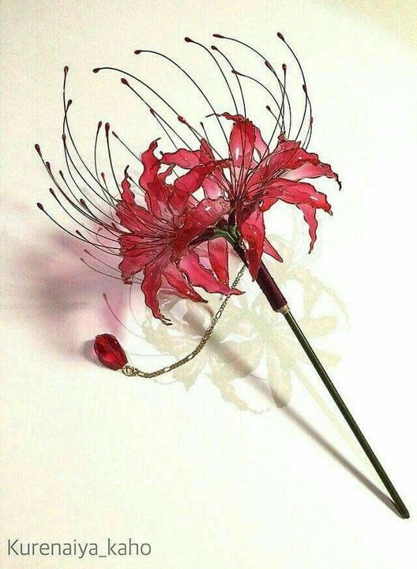
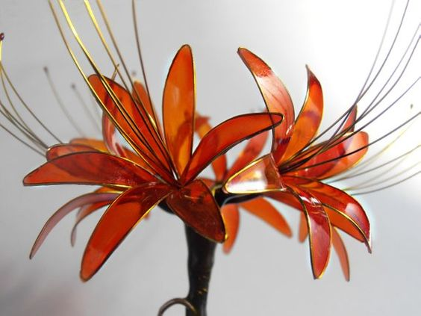
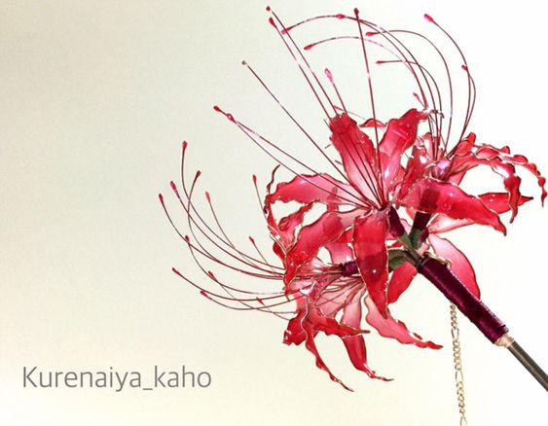
10월 피안화
아래와 같이 원형 꽃 다발에 꽃 술이 길게 뻗어 나온 형태

Slide 6
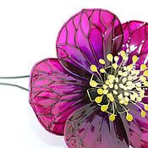
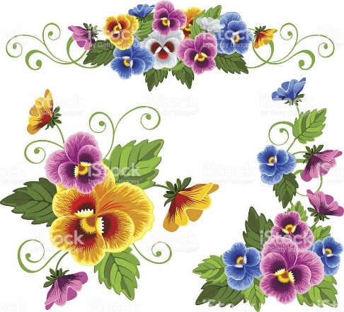
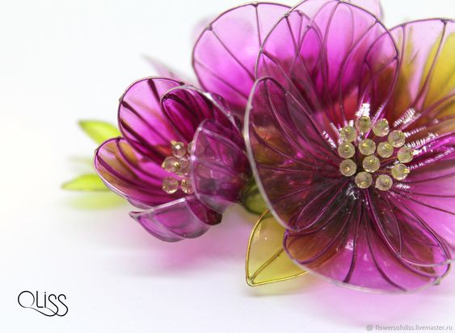
11월 팬지
아래와 같이 2쌍으로 난 팬지가 잎사귀를 받침 삼아 1쌍씩 앞 뒤로 피어 있다.
팬지
금재질
날개

Slide 7
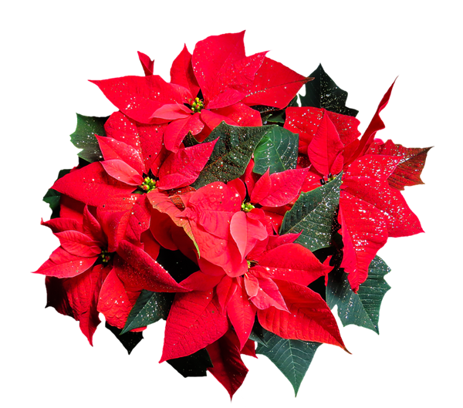
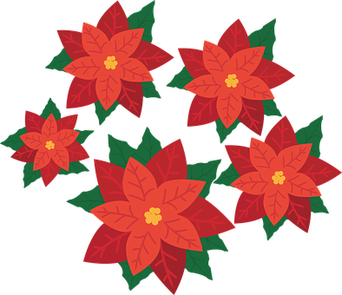
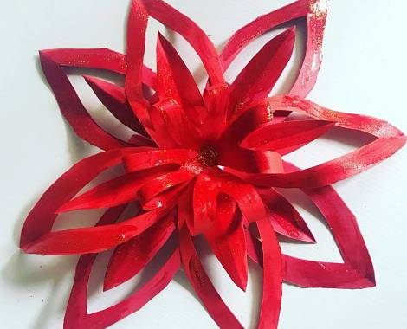
12월 포인트 세티아
포인트 세티아가 잎과 꽃잎이 어울어져 아래와 같이
커다란 구를 이루고 있다.

Slide 8


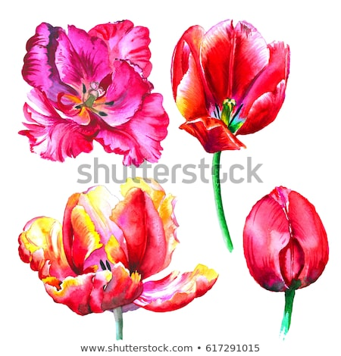







1월 튤립
아래와 같이 3송이의 튤립이 있고 이 튤립들의 외곽선이 네온사인처럼 강조되어 있다.

Slide 9





2월 목련
나뭇가지에 목련이 4송이 정도 가냘프게 피어 있는 형태

Slide 10



3월 벚꽃
나뭇가지에 핀 벚꽃이 아래를 향해 흐트러져 있는 형태

Slide 11






4월 나팔수선화
하나의 줄기에 꽃 세송이가 앞뒤로 피어 있다.

Slide 12




5월 카라
서로 다른 색의 카라 두 송이가 엊갈려서 나 있는 형태

Slide 13







6월 장미
가시 줄기에 장미가 다발로 연결되어 있다.

